Slide 1



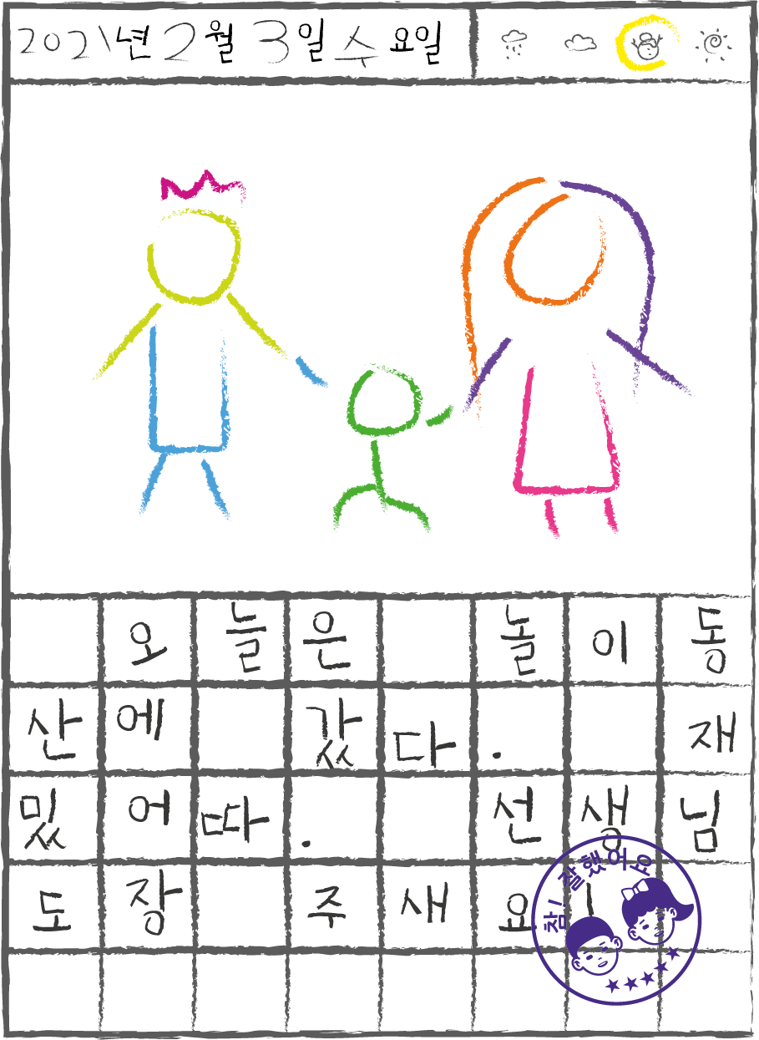


Thanks For Today
- AI Smart Diary
최성준 | 금빛나 권나영 최은지 모집중

Slide 2




목차
01
02
03
04
아이디어 소개
기획 배경
아이디어
기술 소개
핵심기능
활용가능성
목표
최종

Slide 3





팀원소개
최성준
기획+개발
자연어처리와 데이터분석
금빛나
개발
자연어처리와
Back-end 병행
권나영
디자인
Adobe Xd, Ai, Ps 활용
최은지
개발
React 활용
Front-end
모집중
개발
Back-end

Slide 4
01
아이디어 소개
데이터 뉴딜을 이용한 AI 스마트 다이어리
“오늘 하루 내가 뭐했지?”
“내일은 뭐하지?”
“아 복잡해…”

Slide 5
매일 복잡한 하루를 살아가는 당신
오늘은, 어제는, 그저께는 어떤 하루를 보내셨나요?
내일 더 나은 삶을 살기위해 오늘 하루를 돌아보며 생각을 정리해봅시다.
오늘하루를 정리하기 위한 일기장 “Thanks For Today”
당신의 오늘을 미래의 추억으로 바꿔드립니다.
01
기획 배경

Slide 6
단순히 일기를 적어주는 것들은 많습니다. 그래서 생각한 차별점.
우리는 그것에 더해서 캘린더를 연동해보기로 했습니다.
일기를 적는다
캘린더에 키워드 or 요약글로 정리된다.
오늘 한일을 캘린더를 보며 확인할 수 있다.
여러가지 일기의 데이터를 바탕으로 자주 쓰는 단어가 빈도수와
카테고리에 맞춰 정리된 것을 확인할 수 있다.
+ 캘린더에서 주요단어를 검색하면 해당날짜를 알려주는 서비스
+ 캘린더에서 특정 날짜를 클릭하면 한 일의 요약본을 볼 수 있는 서비스
01
아이디어

Slide 7
이런 분들께 추천합니다!
캘린더, TO DO 어플, 일기장 등등 다양한 기능을 활용하기 위해
수 많은 어플을 설치하시거나 수 많은 사이트를 이용하시는 분.
일기를 적어야지만 편하게 숙면하시는 분.
자신에 대해 좀 더 자세히 알아가고 싶은 분
01
아이디어

Slide 8



02
기술 소개

Slide 9
02
기술 소개
디자인툴
Adobe Xd, Ps, Ai 등

Slide 10
02
기술 소개
Front-end
react

Slide 11
02
기술 소개
Back-end
Node.js (express)
AI: Python (Word Cloud, Attention,
TextRank,,, etc)

Slide 12
지속적인 서비스 구상
더욱 좋고 괜찮은 프로젝트가 되기 위한 사소한 의견 존중
팀 구성원
각자의 역할에 최선을 다 하고 충분히 일인분을 수행할 수 있는 팀구성
3. 웹앱 가능자.
4. 겁먹지 마세요! 배워가는 자리인 만큼 배울 열정이 있는 분 찾습니다!!
0A
백엔드를 모집합니다.

Slide 13
끝
봐주셔서 감사합니다.

